Slide 1
MODERN OPERAYING SYSTEM
Chapter A
Job Management & User Interface
西安电子科技大学计算机科学与技术学院

Slide 2
作业管理和用户接口
操作系统提供两类用户接口：
系统调用接口：系统功能调用
系统命令接口：作业控制语言，键盘命令，GUI

Slide 3
1 系统功能调用(System Call)
1.1系统调用及实现
(1).管态与算态
在计算机系统中存在两类不同的程序：
  用户程序工作的状态称为算态或用户态
  系统程序工作的状态称为管态或系统态
(2). 特权指令与访管指令：我们把只允许管态下使用的指令，称之为特权指令。
常见的特权指令有以下几种：
1) 有关对外设使用的指令
2) 有关访问程序状态的指令
3) 存取特殊寄存器指令
4) 其它指令

Slide 4
引入访管指令的原因
用户程序在算态下运行，只能使用算态指令。而操作系统是系统程序，在管态下运行，它既可使用算态指令，也能使用特权指令。而用户要使用外设，必须在管态下完成，所以就引入了访管指令，其主要功能为：
① 实现从算态到管态的改变；
② 在管态下由操作系统代替用户完成其请求；
③ 操作系统工作完成后由管态返回到算态。

Slide 5
系统调用是为扩充机器指令、增加系统的功能、方便用户使用而提供的。因此，在一些计算机系统中，把它称为“广义指令”。 但“广义指令”是不同于机器指令的。
在汇编程序中，用户可以直接使用系统调用。若使用高级语言编写程序时，是由编译程序将高级语言中的有关资源操作的语句变换为相应的系统调用。

Slide 6
系统调用与普通过程调用的相同点和不同点
相同点
（1）改变指令流程
（2）重复执行和共用
（3）改变指令流程后需要返回原处
不同点
（1）系统调用是动态调用，而CALL调用是静态
（2）执行状态不同
（3）进入方式不同
（4）与进程调度的关系不同
（5）嵌套或递归调用

Slide 7
系统调用例子: fork()函数
# include <unistd.h>
# include <stdio.h>
int main(int argc, void **argv)
{
int pid = fork();
if (pid<0) {
print (“error!”); }
else if (pid >0) {
print (“This is the parent process!”); }
else {
print (“This is the child process!”); }
}
fork()系统调用的返回值没有NULL
出错返回信息:
EAGAIN
达到进程数上限.
ENOMEM
没有足够空间给一个新进程分配.
…

Slide 8
普通过程调用例子:
# include <stdio.h>
int main()
{ int a, b, c;
a=1; b=2;
c=add(a,b);
printf (“sum=%d\n”, c);
}
int add (int x, int y)
{ int z;
z=x+y;
return(z);
}
1）根据调用的函数名找到函数入口；
2）在栈中申请调用函数中的参数及函数体内定义的变量的内存空间；
3）函数执行完后，释放栈中的申请的参数和变量的空间，最后返回值

Slide 9
（1）系统调用是动态调用，而过程调用是静态
系统调用是动态调用，程序中不包含被调用代码。好处：用户程序长度缩短；OS升级时，调用方不必改变。
系统调用的调用地址和返回地址都不固定。
过程调用是静态的，被调用代码与调用代码在同一程序内。调用地址是固定的，包含在调用语句中。返回地址不固定（同一子程序可能被不同处多次调用），在程序执行过程中通过栈来保存和弹出返回地址。

Slide 10
（2）执行状态不同
核心和应用代码运行在CPU的不同状态下（核心态和用户态），所用地址空间也不同。
（3）进入方式不同
用int或trap指令进行系统调用
用call或jmp指令进行普通的过程调用

Slide 11
（4）与进程调度的关系不同
采用抢先式调用的系统，在系统调用返回时，需要进行重新调度的检查，以判断是否有更高优先级的任务就绪
（5）嵌套或递归调用
对系统调用，一般不允许在同一个进程内嵌套或递归

Slide 12
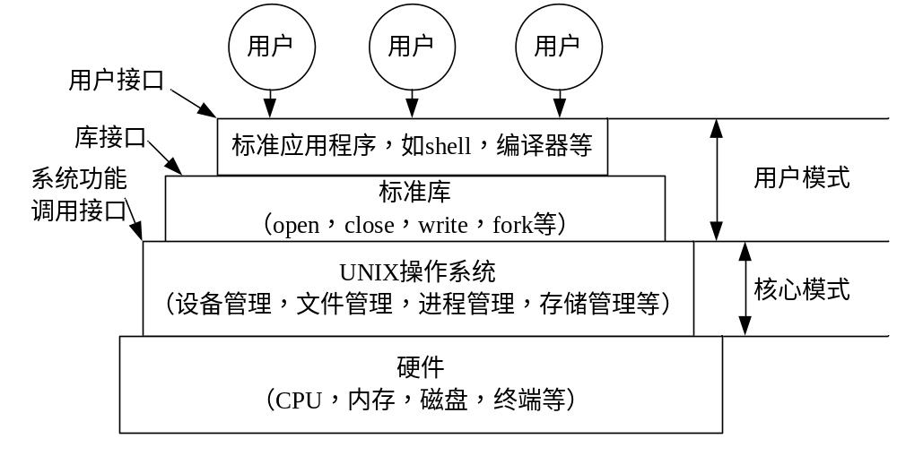
图 UNIX的系统调用接口

Slide 13
系统调用类型
1）设备管理类：设备的读写和控制
  打开设备、关闭设备、读/写设备
2）进程控制：对系统中进程从创建到消亡的整个过程控制
  进程创建、终止、暂停、挂起等
3）进程通信类：
  获取消息队列标识、收/发消息、创建共享存储区等
4）存储管理类：内存的申请与释放
5）系统管理类：设置/读取时间、读取用户和主机标识等
6）文件保护类：用户/组用户标识的获取、设定与改变

Slide 14
系统调用的使用和执行过程
1．系统调用的使用步骤
1）将系统调用所需的参数和参数的首址送到规定的通用寄存器。
2）设置一条调用指令(比如“访管”指令或“软中断”指令)。系统调用命令的功能号，有的系统直接在调用指令中给出，有的系统也作为调用命令的参数放入到指定的通用寄存器中。

Slide 15
2．系统调用的执行过程
(1)保护用户程序的“现场”，同时将系统调用编号、参数等放入约定的存储单元中。
(2)根据系统调用命令号，检查是否为合法的系统调用。 若是，根据系统调用表和系统调用号，转入相应的系统调用函数。
(3)恢复“现场”，同时将系统调用命令的返回参数或参数区首址送到系统约定的寄存器中供用户程序使用。

Slide 16
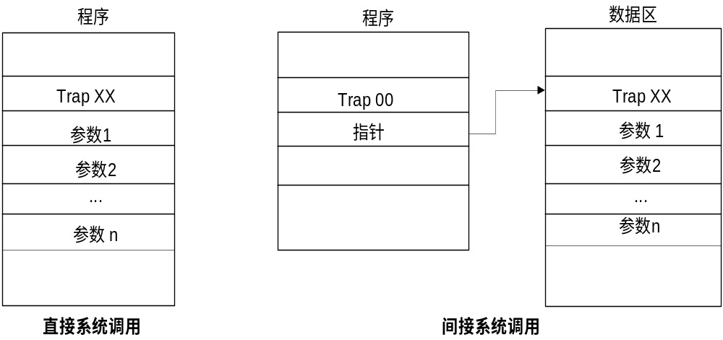
UNIX系统调用的实现
在UNIX中，由自陷指令trap实现系统调用，系统通过这一指令借助于硬件中断机构为用户提供系统核心的接口。
Unix操作系统有两种系统调用的使用方式：直接系统调用和间接系统调用。

Slide 17
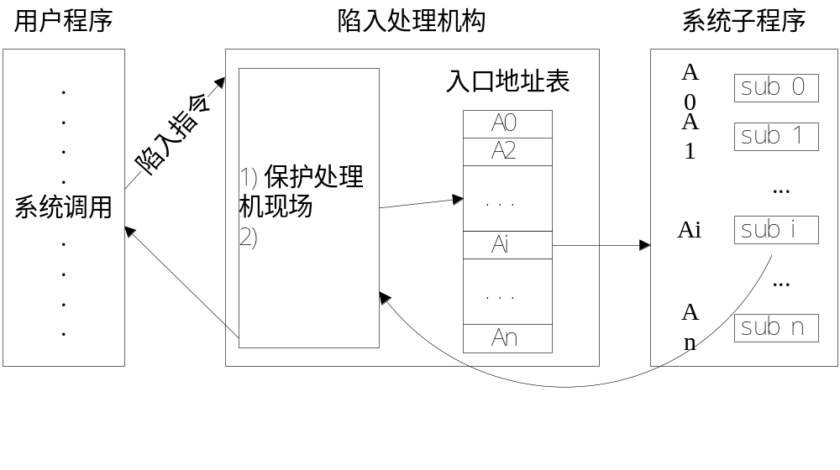
图 系统调用的处理过程
思考:系统调用与中断的区别?

Slide 18
作业管理和用户接口
操作系统提供两类用户接口：
系统调用接口：系统功能调用
系统命令接口：作业控制语言，键盘命令，GUI

Slide 19
2 作业组织和管理
2.1 作业、作业步、作业流
所谓作业就是用户一次请求计算机系统为它完成任务所进行的工作总和。
一般来说为了完成其任务，可以将作业细分成若干个作业步。作业步就是处理作业的各个独立的子任务，系统可以创建若干进程完成各作业步的计算，所以说一个作业是由若干作业步组成的。
例： (1) 编辑： A＞EDLIN USER.ASM
(2) 汇编： A＞MASM USER
(3) 链接： A＞LINK USER
(4) 执行： A＞USER
最后执行USER.EXE文件获得所要的结果。

Slide 20
汇编、编译和连接
子程序
库函数
动态函
源程序
数库
输入数据
第一步
第二步
序
序
编译/汇编
程
段
程
结果
标
连接/装配
标
运行
目
目
输出信息
输出信息
第三步
序
序
程
程
译
接
编
连

Slide 21
为什么要引入作业管理
作业管理应用场合
  大型机
  Grid Computing
共同属性
    用户数目可能非常庞大
    耗费能源巨大
    计算节点造价昂贵
引入作业管理是为了?
提高计算机的使用率，从而：增加盈利，降低运营成本
灵活得控制作业，更好的满足用户需求

Slide 22
作业的组织
作业由程序、数据、作业控制信息（如作业说明书）三部分组成。
作业说明书体现用户对作业控制的意图，包括：
  1)作业基本情况
  2)作业控制
  3)作业资源要求的描述

Slide 23
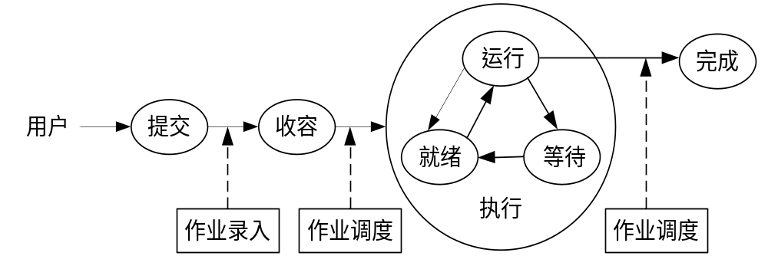
2.2作业的处理过程
作业的调度状态

Slide 24
作业的类型
根据计算机系统的作业处理方式不同，可把作业分成两大类：
  脱机作业
    脱机作业（off-line job）：不需用户干预，仅由系统根据作业说明书控制其运行的作业，通常又称为批处理作业。
  联机作业
    联机作业（on-line job）：指由用户从终端打入键盘命令，直接控制其运行的作业，通常又称为终端型作业。

Slide 25
2.3作业输入/输出方式
1．联机输入输出。由主机直接控制输入/输出。由于主机和外围设备的速度相差悬殊，从而降低了CPU的利用率。
2．脱机输入输出。由于主机和外围设备的速度相差悬殊，早期的输入输出采用脱机外围设备解决这一问题。
3．SPOOLing（假脱机）系统。核心思想是利用一台可共享的、高速大容量的块设备（磁盘）来模拟独占设备的操作，使一台独占设备变成多台可并行使用的虚拟设备。

Slide 26
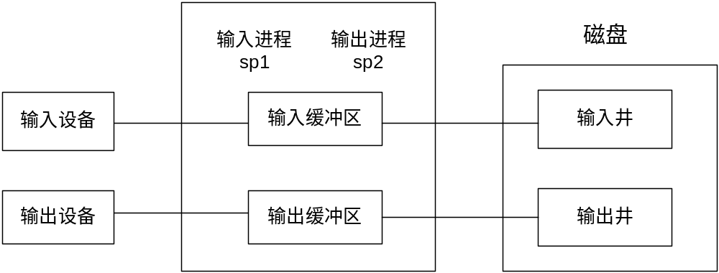
SPOOLing系统的组成
SPOOLing系统由专门负责I/O的常驻内存的进程以及输入井、输出井组成。

Slide 27
2.4 作业控制块(Job Control Block)
JCB-作业控制块:是一个作业存在的唯一标志，是系统为管理作业所设置的一个数据结构。包括：
作业的标识信息：作业名、用户名及用户账号
状态信息：提交、后备、执行、就绪、等待、完成
调度参数：优先数、估计执行时间、作业类型 等
资源需求：内存需求量、资源要求量
其它控制信息

Slide 28
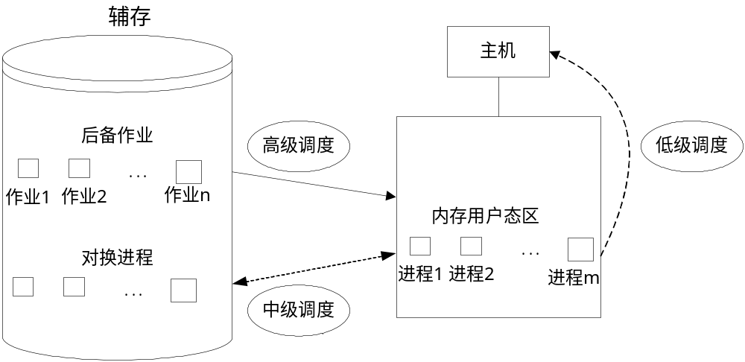
2.5 作业调度
在一些操作系统中，一个作业从提交到完成需要经过高级、中级和低级三级调度。

Slide 29
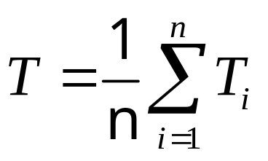
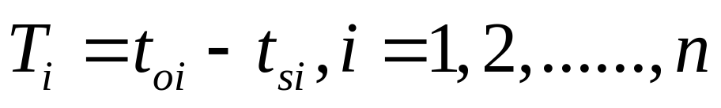
作业调度算法的评价因素
1）CPU利用率 ：一般 CPU的利用率从 40％（轻负荷系统）至 90％（重负荷系统）。通常，在一定的I/O等待时间的百分比之下，运行程序道数越多，CPU空闲时间的百分比越低。
2）吞吐量：它表示单位时间内CPU完成作业的数量。
3）周转时间：通常把周转时间或周转系数作为评价批处理系统的性能指标。
完成时间
提交时间
平均周转时间

Slide 30
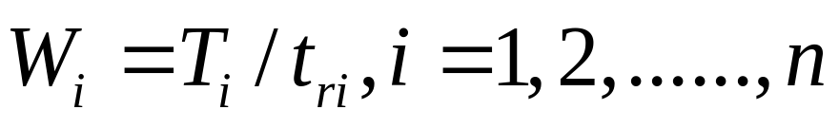
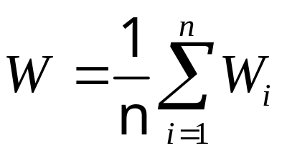
平均周转时间与周转系数
对每个用户来说，总是希望自己的作业在提交后能立即执行，从而使该作业的周转时间最短，即周转时间等于作业执行时间，而周转系数＝1。但是对于一个计算机系统来说，不可能同时满足每个用户的这种要求，而只能使系统的平均周转时间或平均周转系数最小。
作业的周转系数
提交时间
平均周转系数

Slide 31
常见的四种作业调度算法
(1)先来先服务(FCFS)
按作业进入系统的先后顺序进行调度，先进入的作业先被选中。
优点：实现简单、公平
缺点：没考虑资源利用率和作业的特殊性。若一个长作业在先，那么后来的短作业的等待时间将很长。

Slide 32
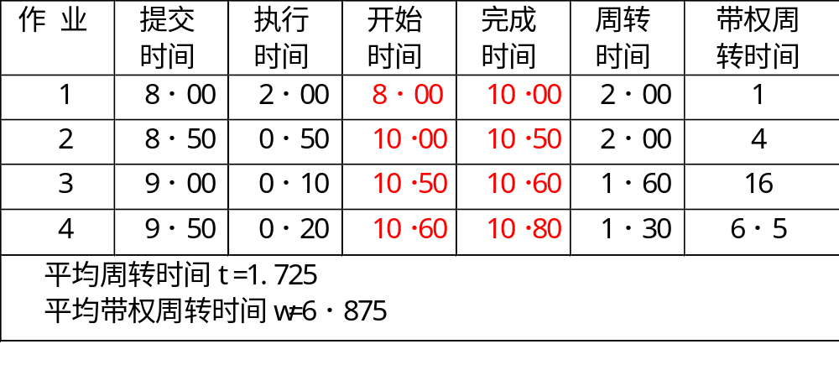
FCFS

Slide 33
常见的四种作业调度算法
(2)短作业优先(SJF)
以运行时间长短进行调度，优先选中短作业。
优点：保证了系统的最大吞吐量（作业平均周转时间最短）
缺点：不公平，可能造成先到达的长作业长期等待

Slide 34
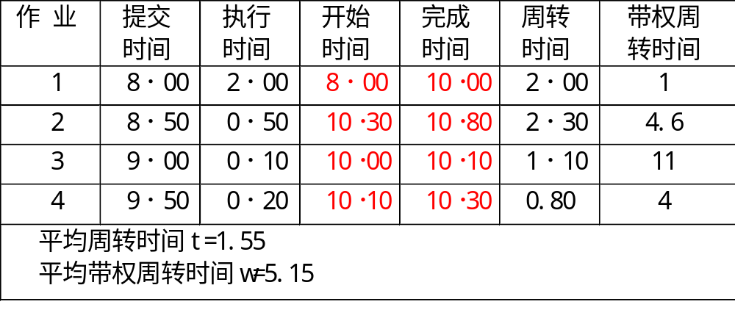
SJF

Slide 35
常见的四种作业调度算法
(3)响应比高者优先(HRN)
定义作业的响应比，选中响应比高的作业投入运行。
响应比=（作业等待时间+运行时间）/运行时间作业等待时间越长，则响应比越高，被选中的可能性越大。
每当调度时，要对后备队列中各作业的响应比进行计算，取其中最高者。HRN是FCFS和SJF的折衷，但以计算响应比的时间开销为代价。

Slide 36
响应比高者优先调度算法（1）
先来先服务调度算法与短作业优先调度算法都是比较片面的调度算法。先来先服务调度算法只是考虑作业的等候时间而忽视了作业的执行时间，而短作业优先调度算法则恰好与之相反，它只考虑了用户估计的作业执行时间而忽视了作业的等待时间。
响应比高者优先算法是介乎于两种算法之间的一种折衷的算法，它既照顾了短作业，又不使长作业的等待时间过长。我们把作业的响应时间(周转时间)与执行时间的比值称为响应比。即：
响应比=响应时间／执行时间

Slide 37
响应比高者优先调度算法（2）
其中响应时间为作业进入系统后的等待时间加上估计的执行时间。因此，响应比可写为：
响应比=1+等待时间／执行时间
响应比高者优先算法，就是每调度一个作业投入运行时，计算后备作业表中每个作业的响应比，然后挑选响应比最高者投入运行。
结论1：执行时间短的作业容易得到较高的响应比，因此本算法是优先了短作业。
结论2：长作业将随着等待时间的增加而提高响应比，不至于无限制地等待下去。

Slide 38
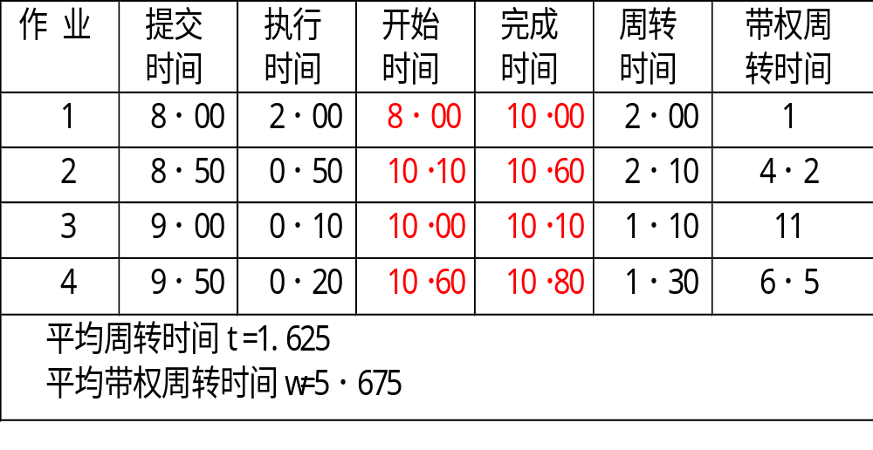
HRN

Slide 39
响应比高者优先调度算法（4）
采用该算法时，这四个作业的执行次序为：作业1，作业3，作业2，作业4。
因为该算法在一个作业运行完时要计算剩下的所有作业的响应比，然后选响应比高者去运行。
r_{p2} =1+作业等待时间／执行时间
=1+(10.00-8.50)／0.5 =1+3=4
r_{p3} =1+作业等待时间／执行时间
=1+(10.00-9.00)／0.10 =1+10=11
r_{p4} =1+作业等待时间／执行时间
=1+(10.00-9.50)／0.20 =1+2.5=3.5

Slide 40
响应比高者优先调度算法（5）
作业3的响应比最高，所以让作业3接着运行。
作业3运行结束后，继续用上述方法计算出当时各作业的响应比，然后选出响应比高的去运行。
这种算法，虽然其调度性能不如短作业优先调度算法好，但是它既照顾了用户到来的先后，又考虑了系统服务时间的长短，所以，它是先来先服务和短作业优先两种算法的一种较好的折衷。

Slide 41
常见的四种作业调度算法-1
(4)优先级法：即根据优先级来选取作业，每次总是选取优先级高的作业。确定作业优先级的方法是多种多样的。通常根据作业的缓急程度、用户指定的优先级(在JCB中)、作业的长短、等待时间的多少、资源申请情况等确定一个优先级计算公式。
优先级法可覆盖前面三种算法。例如，可以加大短作业的权值，短作业的优先级就变得高起来，得到优先调度。如何来设定优先级别，是一个关键。

Slide 42
3 用户接口(user interface)与管理
用户接口：计算机中实现用户与计算机通信的软件、硬件部分总称。用户接口也称用户界面，或人机界面。用户界面的硬件和软件部分包括：
  硬件部分：输入输出装置。常用的有键盘、鼠标、显示器、打印机等。
  软件部分：用户与计算机相互通信的协议、约定、操纵命令及其处理软件。常用的人机通信方法有命令语言、选项、表格填充及直接操纵等。

Slide 43
3 用户界面(user interface)与管理
从计算机用户界面的发展过程来看，可分为若干阶段：
（1）控制面板式用户界面
（2）字符用户界面
（3）图形用户界面
（4）新一代用户界面
这是计算机发展早期，用户通过控制台开关、板键或穿孔纸带向计算机送入命令或数据，而计算机通过指示灯及打印机输出运行情况或结果。这种界面的特点是人去适应现在看来是十分笨拙的计算机。

Slide 44
3 用户界面(user interface)与管理
从计算机用户界面的发展过程来看，可分为若干阶段：
（1）控制面板式用户界面
（2）字符用户界面
（3）图形用户界面
（4）新一代用户界面
字符用户界面是基于字符型的。用户通过键盘或其它输入设备输入字符，由显示器或打印机输出字符。字符用户界面的优点是功能强、灵活性好、屏幕开销少；缺点是操作步骤繁琐，也较费时。

Slide 45
3 用户界面(user interface)与管理
从计算机用户界面的发展过程来看，可分为若干阶段：
（1）控制面板式用户界面
（2）字符用户界面
（3）图形用户界面
随着文字、图形、声音、图像等多媒体技术的出现，使各种图形用户界面应运而生，用户既可使用传统的字符，也可使用图形、图像和声音同计算机进行交互，操作将更为自然，更加方便。

Slide 46
3 用户界面(user interface)与管理
从计算机用户界面的发展过程来看，可分为若干阶段：
（1）控制面板式用户界面
（2）字符用户界面
（3）图形用户界面
（4）新一代用户界面
虚拟现实技术将用户界面发展推向一个新阶段：人将作为参与者，以自然的方式与计算机生成的虚拟环境进行通信。以用户为中心、自然、高效、高带宽、非精确、无地点限制等是新一代用户界面的特征。

Slide 47
3 用户界面(user interface)与管理
在命令行方式下，用户与操作系统的交互要求用户记忆命令格式。在图形用户接口方式下，用户可利用鼠标对屏幕上的图标进行操作，完成与操作系统的交互，从而减少记忆内容，方便用户使用。
Windows，OS／2等PC机上的操作系统已在图形用户界面上做得相当成功。
X Windows是UNIX系统上为用户提供的多窗口图形界面，已被移用于UNIX系统之外的MSDOS，VMS等多个不同的操作系统。

Slide 48
3 用户界面(user interface)与管理
界面管理的功能
  实现高效的人机通信
  改善计算机的可用性、可学性和有效性
  支持三维及多媒体技术
  为广大用户提供适应不同应用的众多界面构造工具及语言

Slide 49
Windows
Windows由以下三个部分组成：
1）OS系统服务(KERNEL)：内存管理、程序加载(包括DLL)、任务调度、文件管理(交给MS DOS)；
2）用户接口(USER)：有窗口和消息管理，以及菜单、控制、对话框、定时器等；
3）图形设备接口(Graphic Device Interface，缩写为GDI)：管理显示器和其他输出设备(如打印机)，为USER与应用程序提供与硬件设备独立的接口。

Slide 50
命令的执行过程
Apple公司的Macintosh操作系统首先推出事件驱动控制方式来执行命令。一切外部触发被认为是一种事件，通过发送消息把事件告知系统，系统接收消息并根据消息类别作相应处理。每个消息都与一个特定的窗口联系在一起，并且每个窗口都有一个与其相关的“窗口过程”。

Slide 51
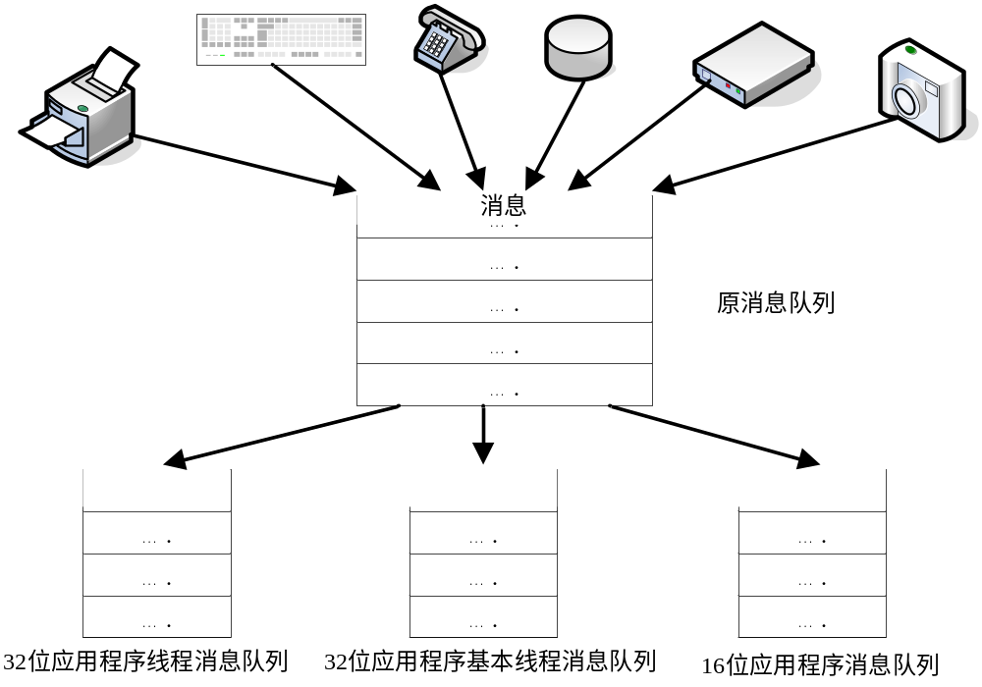
下页图是Windows 9x的消息队列。Windows 9x把来自硬件设备的消息先放到原始消息队列。
为了提供抢先多任务环境，系统把原始队列中的消息分派到3个相关队列。多队列技术保证单个出错的应用程序不会引起整个系统死锁。

Slide 52
4 用户管理和配置管理
系统管理员：日常工作的一个重点就是用户的管理。要保证每个用户都能安全、合理的使用系统，
系统管理员需进行的工作有：
  添加或删除一个用户，即添加或删除这个用户的账号；
  监视控制用户的活动，也就是用户监控；
  用户定制，主要定制用户的工作环境等。

Slide 53
总结
基本概念
作业的作用、状态定义、控制方式；
SPOOLing系统的概念与工作原理；
用户界面、分类
作业调度算法
性能指标：CPU利用率、吞吐量、作业平均周转时间和带权平均周转时间。
常见的作业调度算法：
  先来先服务
  短作业优先
  响应比高者优先
  优先级法
系统调用的实现原理

